Slide 1





EL PRIMER GEOMUSEO DE ARGENTINA

Slide 2
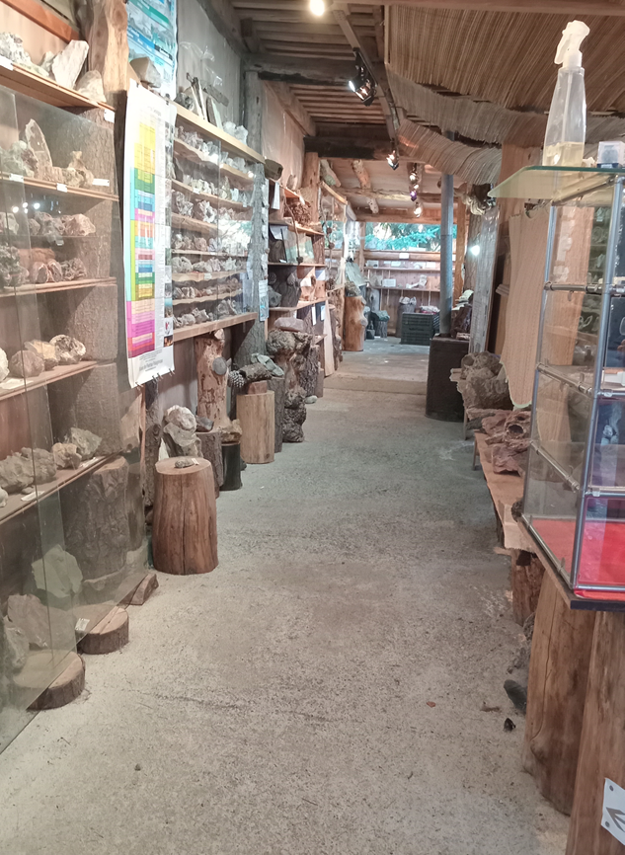

HISTORIA
Desde el 2002 en la Comarca Andina

Slide 3
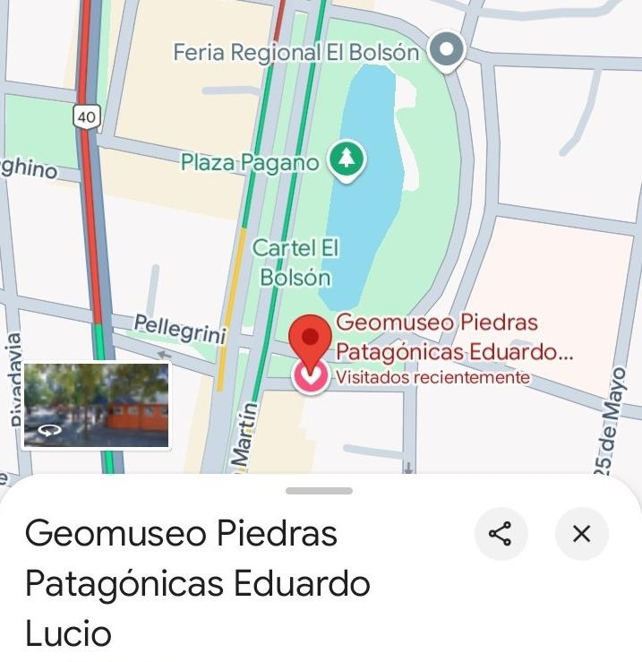
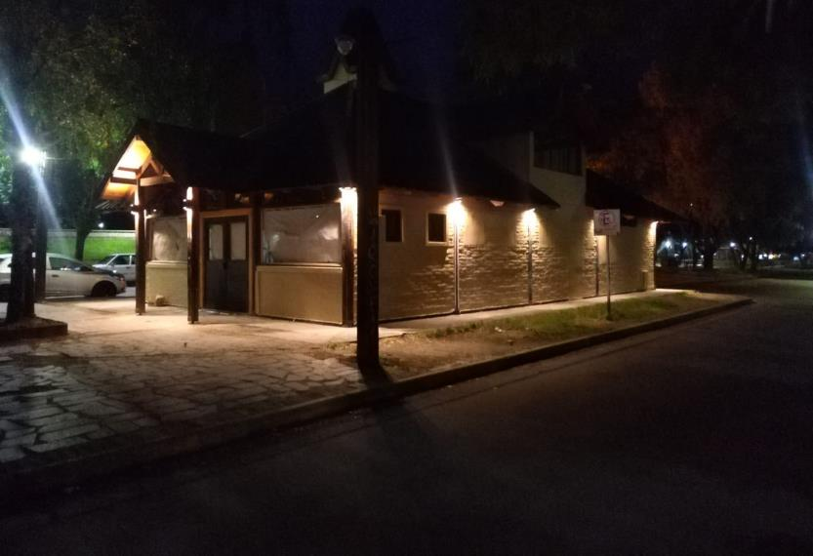
UBICACIÓN
El emblemático Museo de Piedras Patagónicas antes situado en el paraje rural Mallín Ahogado ahora brilla en el centro de El Bolsón, edificio La Torre.

Slide 4
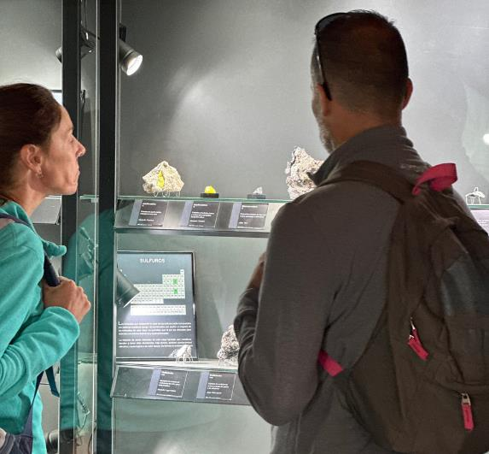
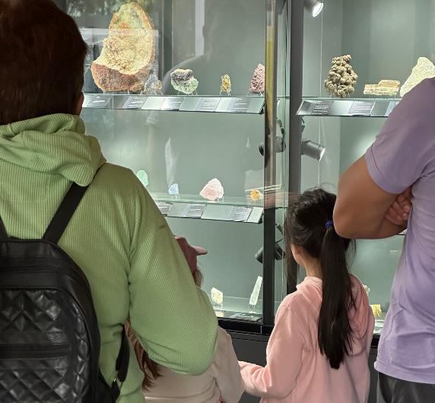
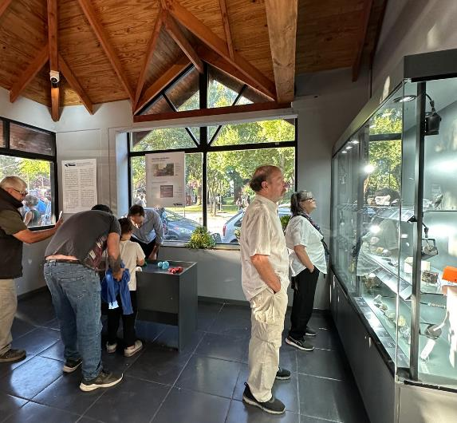
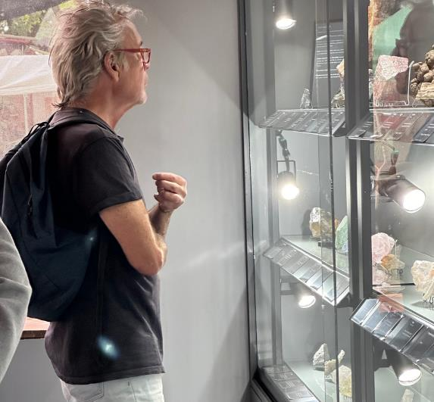

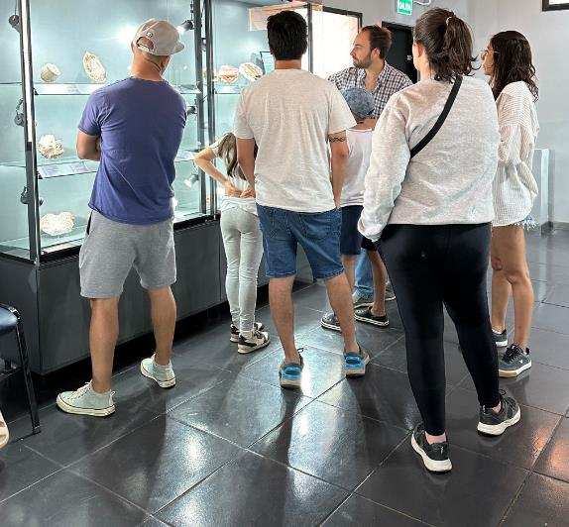
DESDE 28 DE ENERO 2025
UN NUEVO ATRACTIVO
El flamante GEOMUSEO propicia el encuentro de los visitantes con el esplendor de la naturaleza mineral, fosilífera, meteoritica y paisajística de Patagonia.
Turismo científico viene creciendo sostenidamente en Patagonia:
-Ruta del Gondwana (RN25, Chubut)
-Primera Jornadas de Geoturismo (Caviahue, Neuquén)

Slide 5


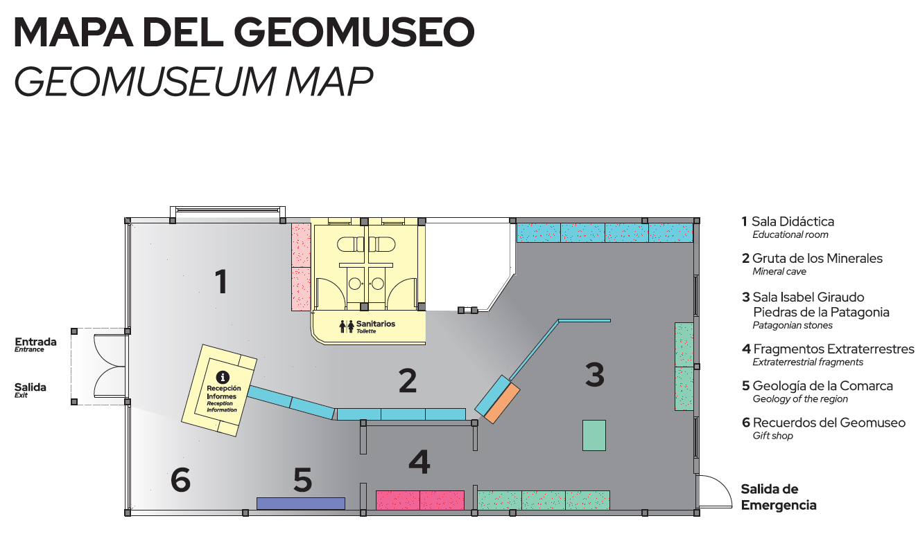

Slide 6
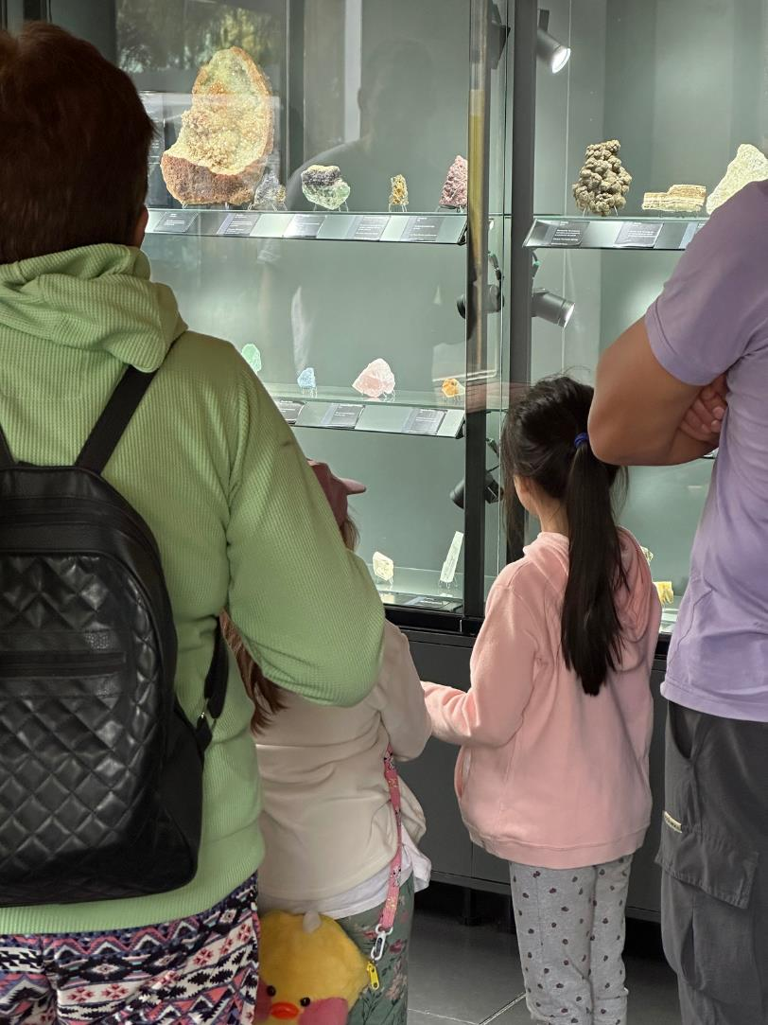
INFORMACION GENERAL
  1er geomuseo del país, 4to del mundo.
  Actividad bajo techo, climatizada.
  Cartelería bilingue español - inglés.
  Apto para todo el público
  Destinado a amantes de la naturaleza.
  Horarios extendidos en vacaciones de invierno.
  Tienda de compras.
  Entrada de valor accesible
  Actividades especiales: La Noche del Geomuseo y Geocaminatas.

Slide 7
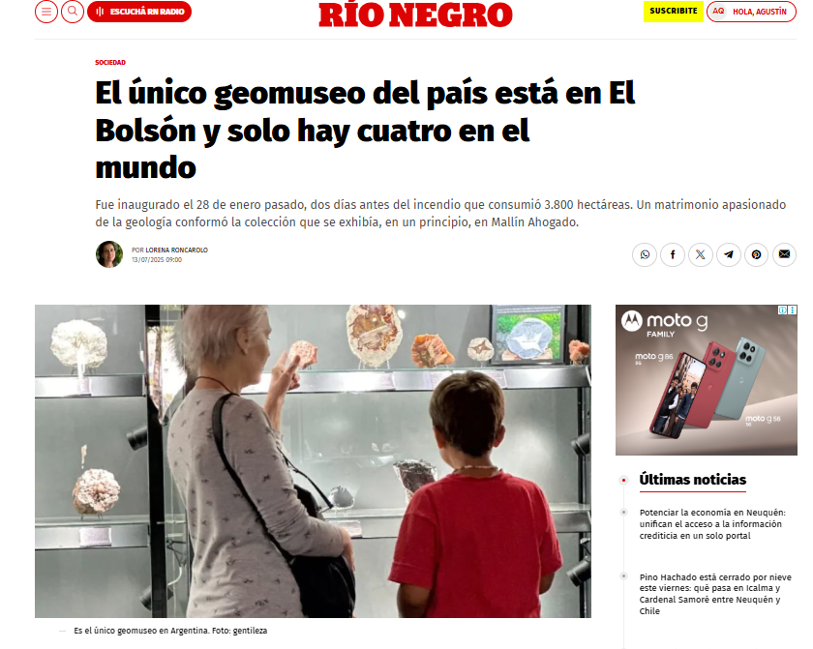
PRENSA
https://www.rionegro.com.ar/sociedad/el-unico-geomuseo-del-pais-esta-en-el-bolson-y-solo-hay-cuatro-en-el-mundo/
https://www.red43.com.ar/nota/2025-2-27-13-59-4-geomuseo-de-piedras-patagonicas-un-fascinante-viaje-al-corazon-de-la-tierra

Slide 8
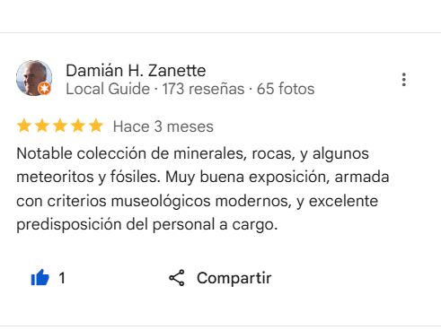
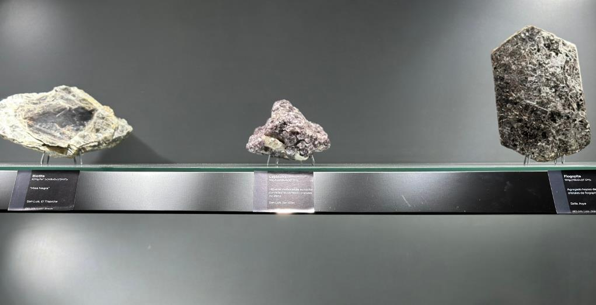

Slide 9
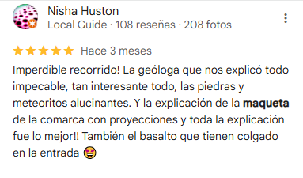
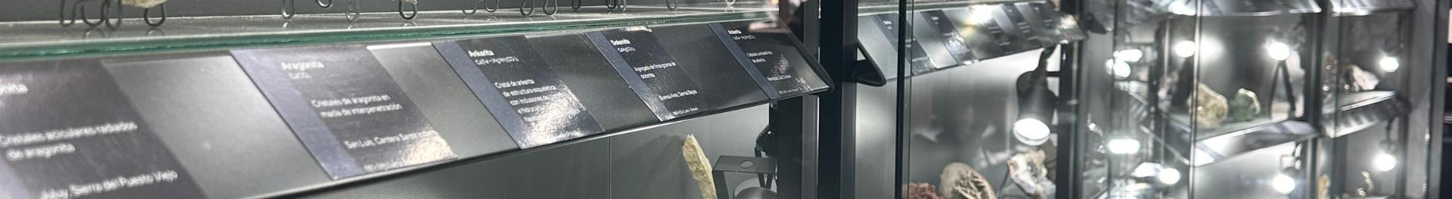

Slide 10
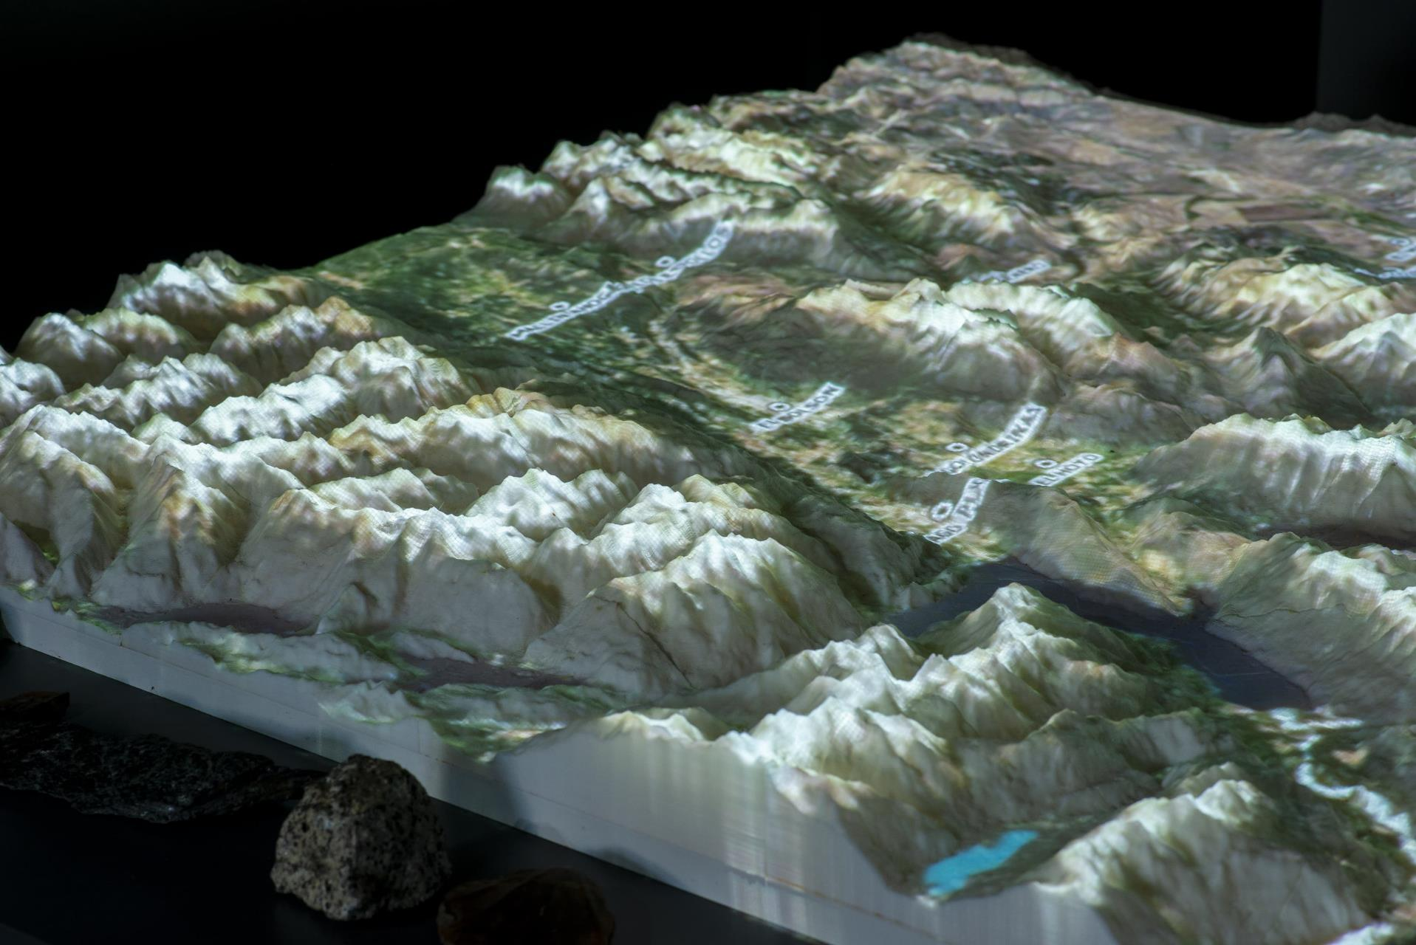

MAQUETA 3D ILUMINADA
DIGITALMENTE

Slide 11
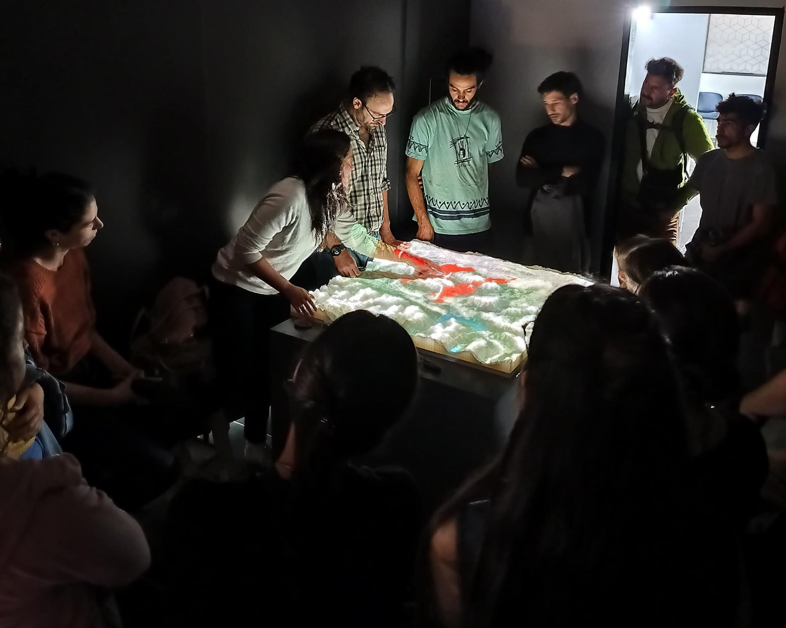
EXPERIENCIA INMERSIVA QUE PERMITE VIVENCIAR CÓMO SE FORMÓ EL PAISAJE DE LA COMARCA ANDINA 42S

Slide 12
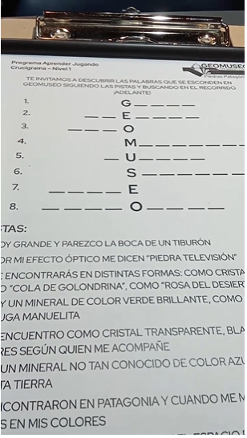
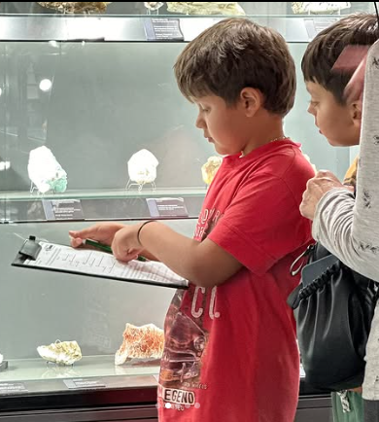
ACTIVIDAD
PARA NIÑOS Y JÓVENES
BÚSQUEDA
DEL
TESORO: CRUCIGRAMA .

Slide 13
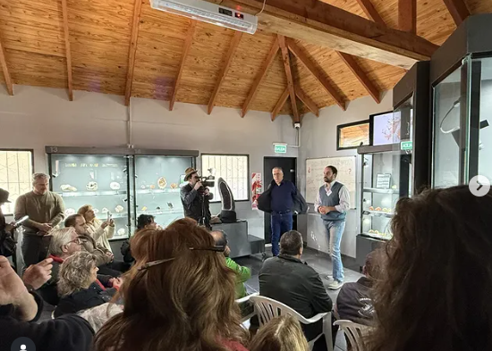
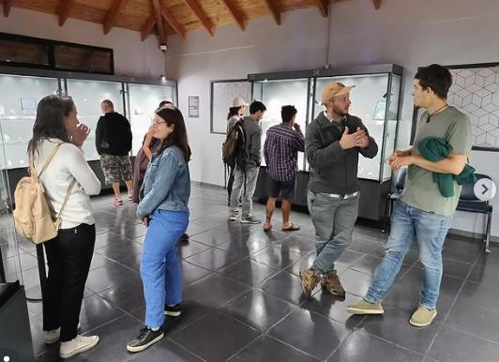
EVENTOS EMPRESARIALES

Slide 14

VISITAS GUIADAS PARA ESCUELAS O GRUPOS
CON RESERVA PREVIA

Slide 15
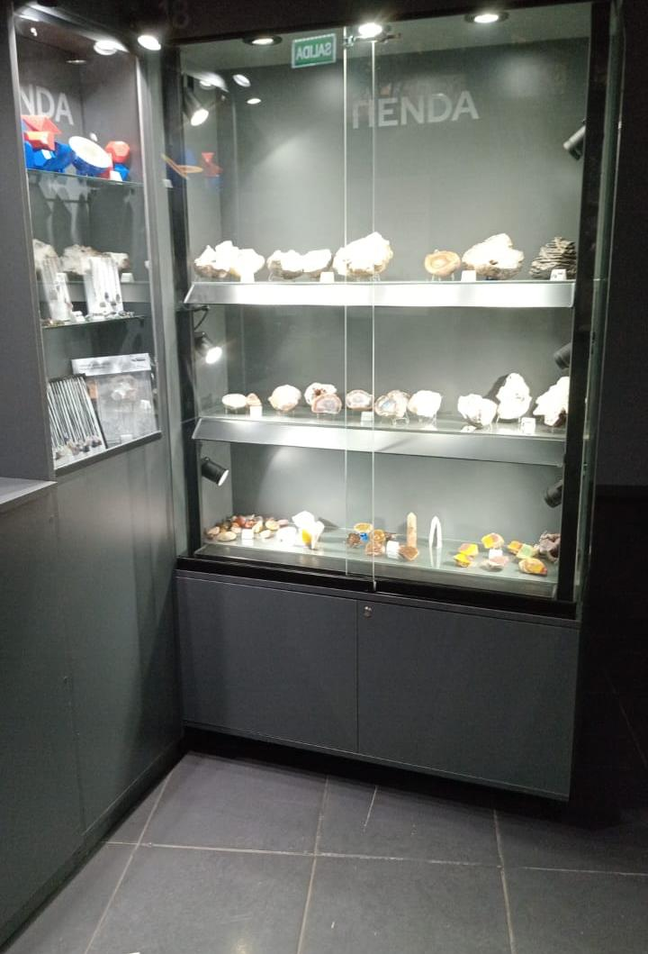
TIENDA DEL GEOMUSEO
AGATAS,
GEMAS,
COLGANTES,
LIBROS,
JUEGOS DIDÁCTICOS,
GUÍAS.

Slide 16
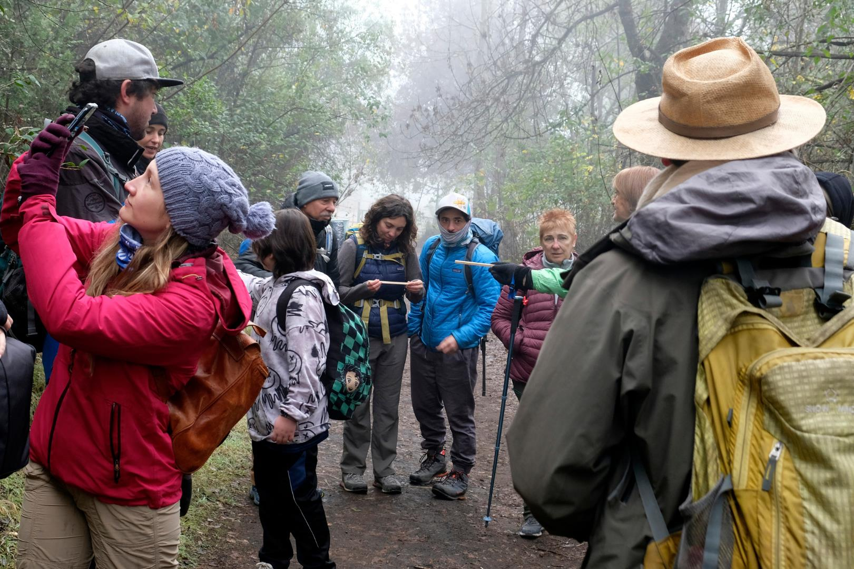

GEOCAMINATAS
SENDEROS DE BAJA DIFUCULTAD
CON INTERPRETACIÓN GEOLÓGICA DEL PAISAJE
OPCIONAL, AL FINALIZAR SE REALIZA
VISITA GUIADA
AL GEOMUSEO

Slide 17
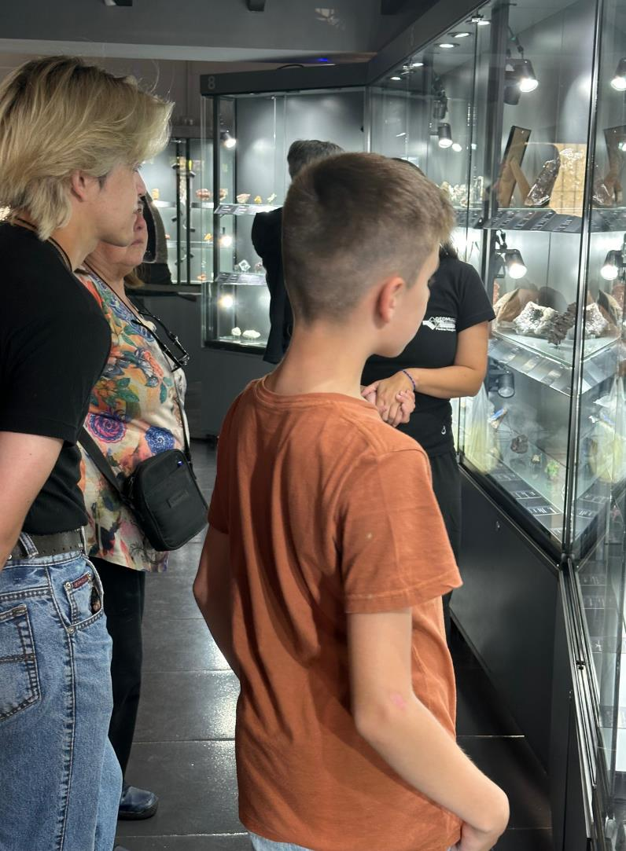

TARIFAS
ENTRADA GENERAL:
AR$ 5.000
RESIDENTES, MENORES DE 12 Y JUBILADOS
40% OFF (AR$ 3.000)
MENORES DE 7 AÑOS
Sin cargo
LA NOCHE DE GEOMUSEO
AR$ 7.000
GEOCAMINATAS
AR$15.000
Los ingresos por entradas, tienda y eventos se destinan a la sostenibilidad y crecimiento del GEOMUSEO.

Slide 18

¡PIEDRA LIBRE!
LA HORA LIBRE DE GEOMUSEO
INGRESO SIN CARGO
CONFIRMA LOS DIAS Y HORARIOS EN REDES SOCIALES

Slide 19

BENEFICIO PRESTADORES
SOLICITÁ TU KIT PRESTADOR AMIGO
FLYER FÍSICO + ENTRADAS BONIFICADAS CON 20% OFF
PARA TUS CLIENTES

Slide 20
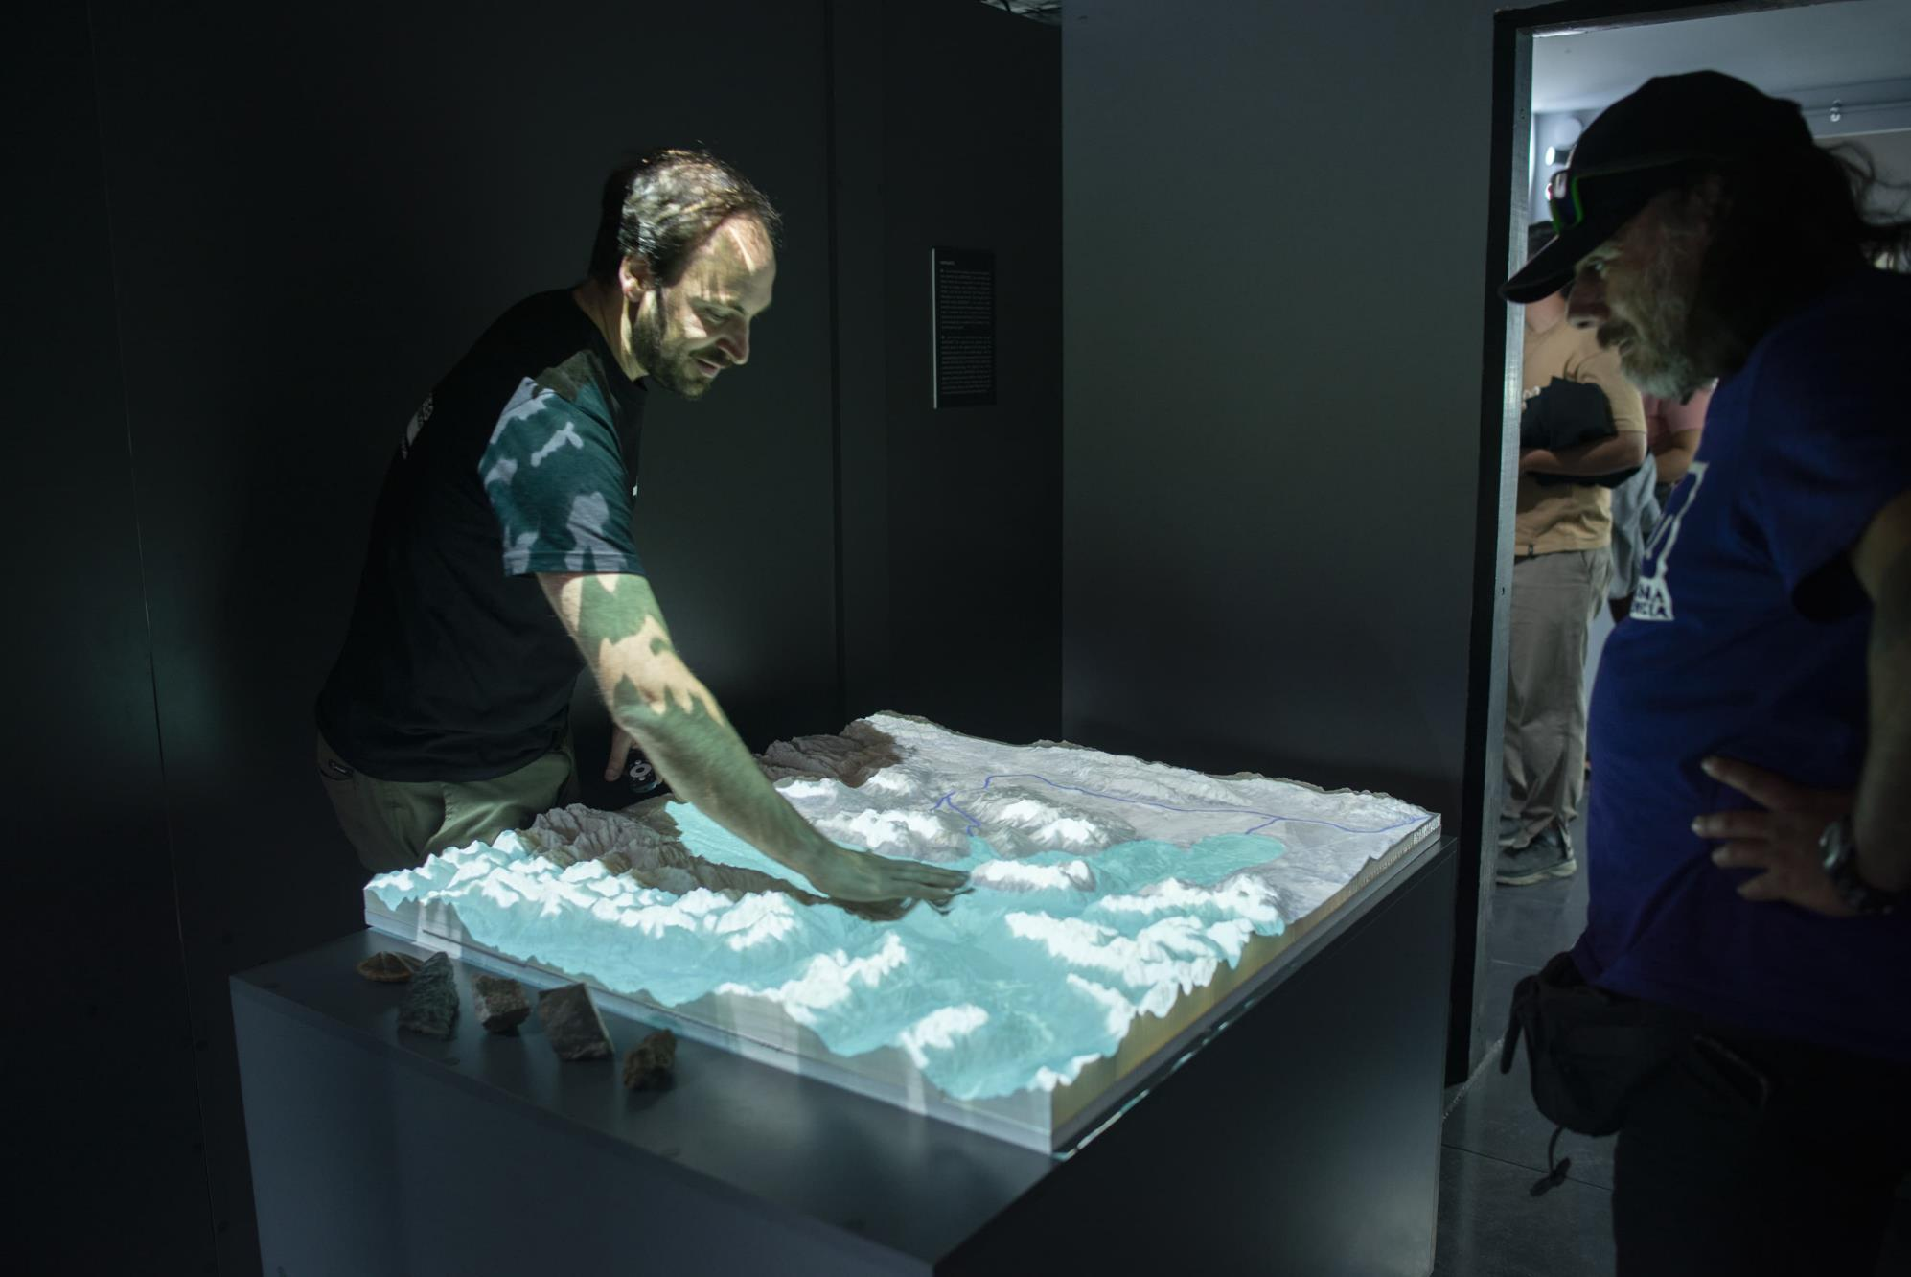

FINANCIANDO EL CRECIMIENTO
CON ESPACIO PARA AUSPICIANTES
SALAS AUSPICIADAS
VISIBILIZACIÓN EN PANTALLAS
PUBLICIDAD EN MAQUETA

Slide 21
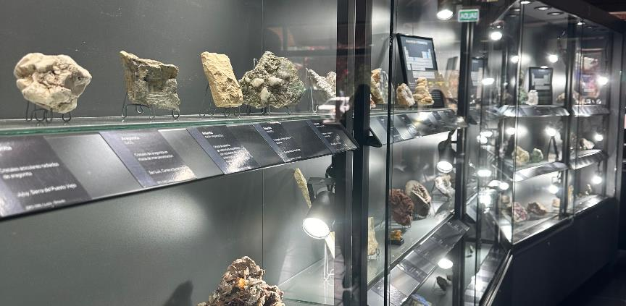
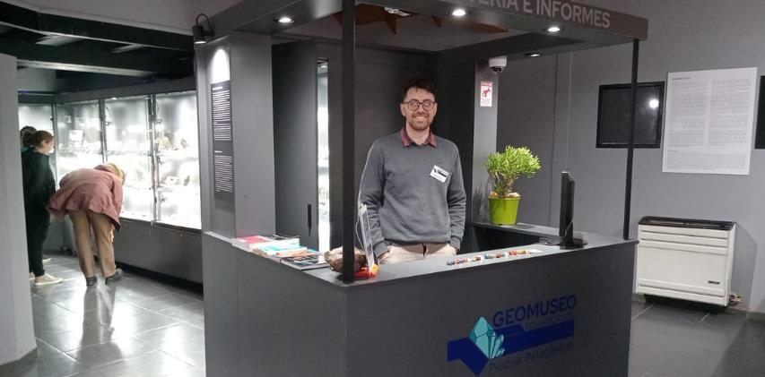
SÍNTESIS
✔️ UNA PROPUESTA DE ALTO IMPACTO QUE AGREGA VALOR A LA OFERTA CULTURAL, EDUCATIVA Y TURÍSTICA.
✔️ UBICACIÓN ESTRATÉGICA EN EL CORAZÓN DE EL BOLSÓN, IDEAL PARA INTEGRARSE A RECORRIDOS TURÍSTICOS URBANOS Y NATURALES.
✔️ALTERNATIVA BAJO TECHO PARA DÍAS DE LLUVIA O FRÍO, IDEAL PARA FAMILIAS, GRUPOS Y VIAJEROS INDIVIDUALES, ESCUELAS Y CURSOS.
✔️ COLECCIÓN DE GRAN VALOR CON ACTIVIDADES INTERACTIVAS: SALA DIDÁCTICA, MAQUETA 3D, BÚSQUEDA DEL TESORO.
✔️ VISITAS GUIADAS Y GEOCAMINATAS BILINGÜES Y ADAPTADAS A DISTINTOS PÚBLICOS.
✔️ CENTRO DE REFERENCIA DE TURISMO CIENTÍFICO Y PUNTO CULMINANTE DE LA RUTA DEL GONDWANA.

Slide 22
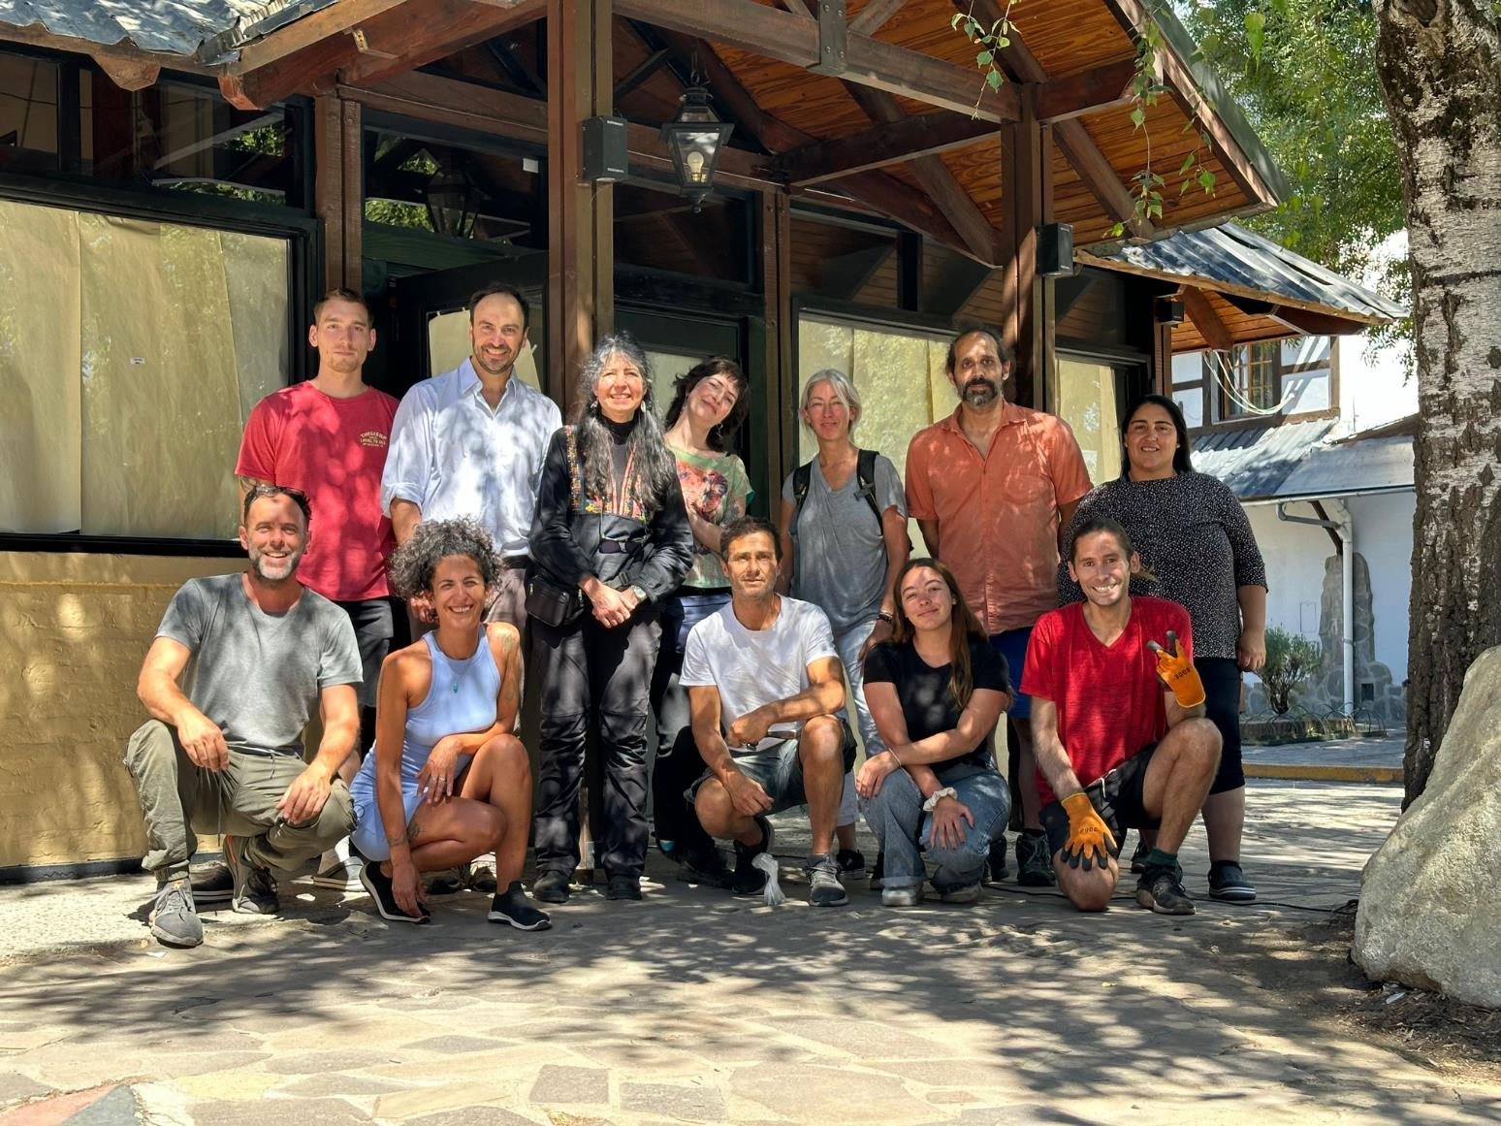

MUCHAS GRACIAS

Slide 23
El PRIMER GEOMUSEO DEL PAÍS

